Slide 1


НАЛОГИ И НАЛОГООБЛОЖЕНИЕ В РФ
МИНИСТЕРСТВО ОБРАЗОВАНИЯ И НАУКИ МУРМАНСКОЙ ОБЛАСТИ
Государственное автономное профессиональное
образовательное учреждение Мурманской области
“Полярнозоринский энергетический колледж”
(ГАПОУ МО “ПЭК”)
Выполнила: студентка группы ТСН 1
Терентьева Наталья Александровна
Руководитель: Носкова Е.И

Slide 2
Задачи:
Цель: изучить финансовую категорию «налоги» и особенности налогообложения в Российской Федерации.
дать понятие «налог»
изучить историю налогообложения
рассмотреть, зачем платить налоги
изучить виды налогов
обозначить функции налогов
определить, на какие цели идут налоги
проанализировать отношение студентов к налогообложению

Slide 3
ПОНЯТИЕ НАЛОГА
Налоги - принудительные периодические платежи граждан из их имуществ и доходов, идущие на нужды государства и общества и установленные в законодательном порядке.
Словарь Брокгауза и Эфрона
Налог - обязательный взнос в бюджет соответствующего уровня или во внебюджетный фонд, осуществляемый плательщиками в порядке и на условиях, определяемых законодательными актами.
Налоговый кодекс РФ

Slide 4
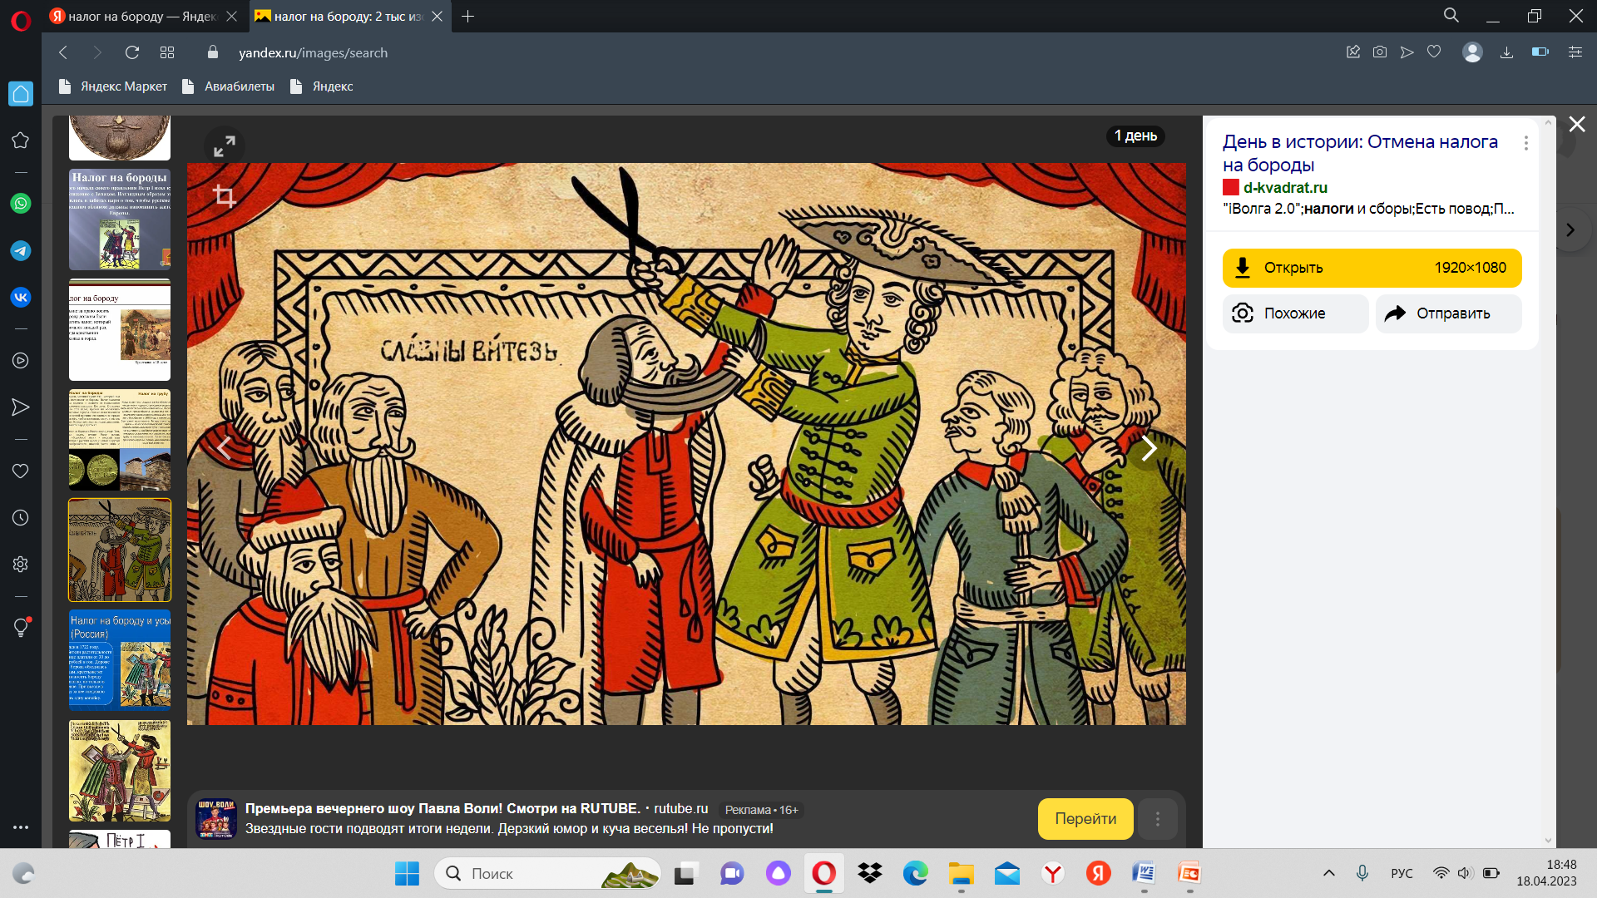
ИСТОРИЯ НАЛОГОВ

Slide 5
ЭЛЕМЕНТЫ НАЛОГОВ
Объект налога
Субъект налога
Налоговая база
Ставка налога
Налоговый период

Slide 6
ВИДЫ НАЛОГОВ
Прямые
подоходный налог
налог на прибыль
налог на имущество организаций
налог на имущество физических лиц
Косвенные
налог на добавленную стоимость
акциз
таможенная пошлина

Slide 7
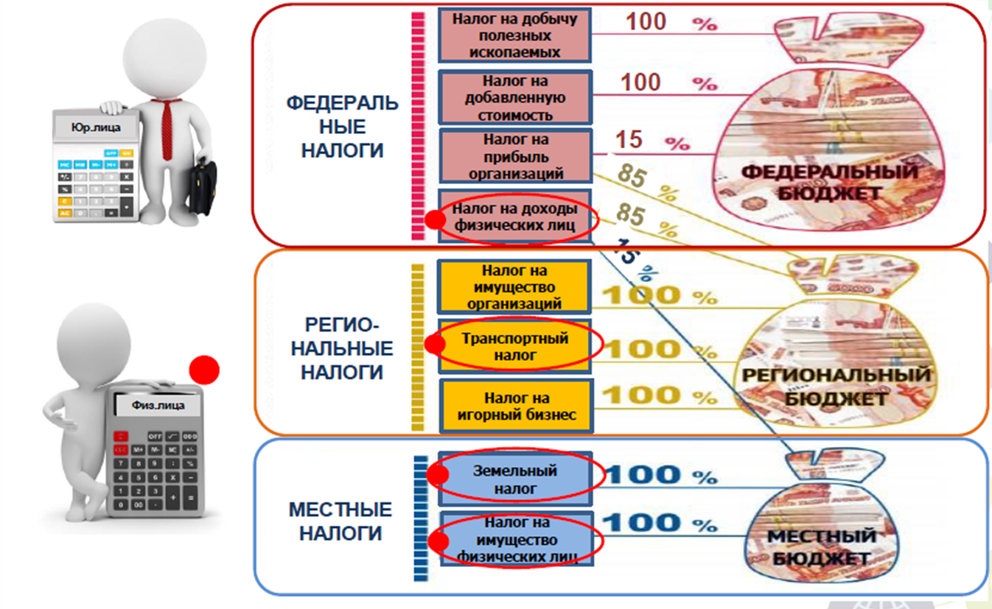
КЛАССИФИКАЦИЯ НАЛОГОВ

Slide 8
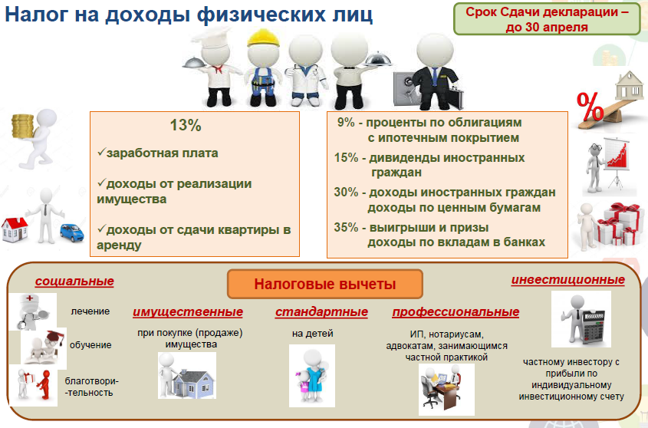
НДФЛ

Slide 9
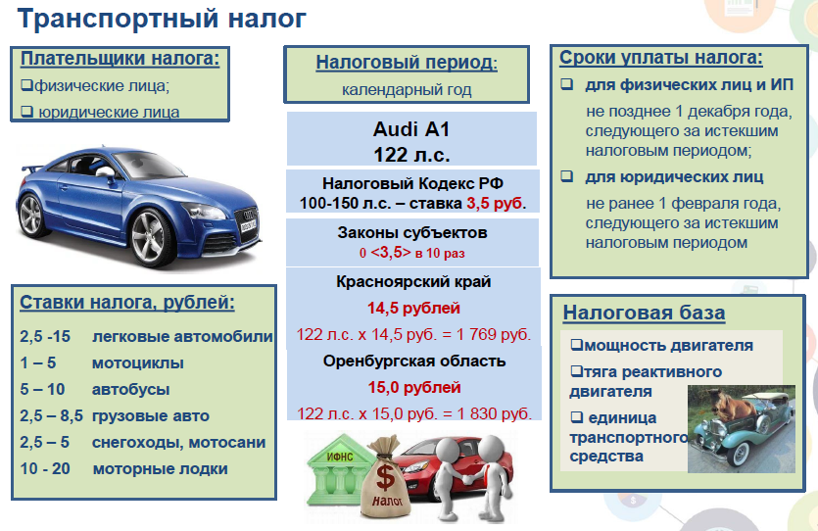
ТРАНСПОРТНЫЙ НАЛОГ

Slide 10
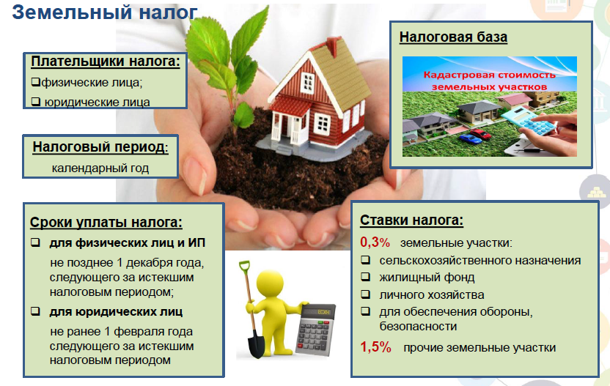
ЗЕМЕЛЬНЫЙ НАЛОГ

Slide 11
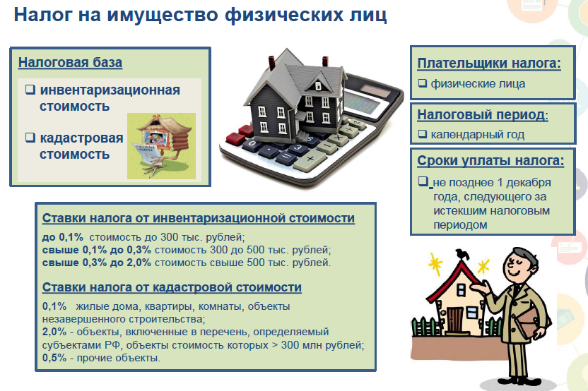
НАЛОГ НА ИМУЩЕСТВО

Slide 12
ОСНОВНЫЕ ФУНКЦИИ НАЛОГОВ
Регулирующая
Распределительная
Контрольная
Фискальная

Slide 13
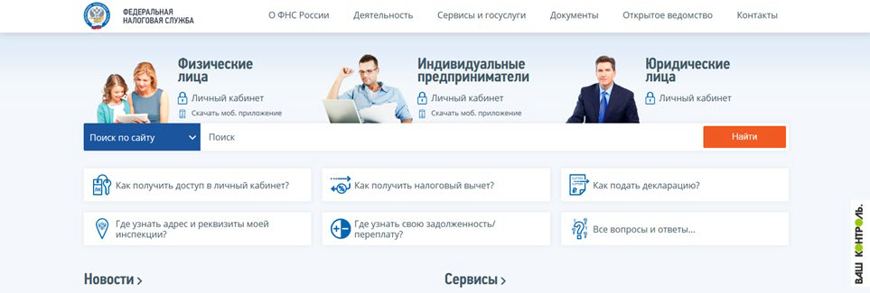
САЙТ ФЕДЕРАЛЬНОЙ НАЛОГОВОЙ СЛУЖБЫ
WWW.NALOG.RU

Slide 14
АНКЕТИРОВАНИЕ СТУДЕНТОВ
ГАПОУ МО «ПЭК»

Slide 15
2. Зачем люди платят налоги?

Slide 19
СПАСИБО ЗА ВНИМАНИЕ!

